Slide 1
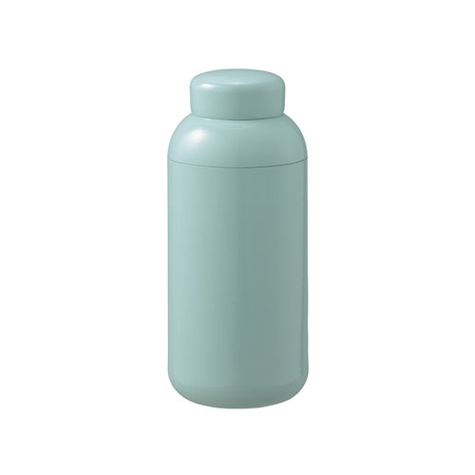
【提案書】
Maluttoサーモステンレスボトル400ml
特徴
ポコンとした丸みのあるボディデザインがとっても可愛い400mlボトル。真空二重構造のステンレスタイプのため保温保冷力が非常に高く、熱いものも冷たいものも美味しいままに持ち歩けます。
商品写真
納期
納期スペース
仕様
素 材：ステンレス(18-8)、PP 他
サイズ：φ72×166(mm)
容 量：400ml
備 考：取説付(紙箱面)、食品衛生検査済
お見積
お見積りスペース

